Slide 1


超强风口 双紫战法
10月08日 20:15
吴镇鸿
执业编号:A1120618120002
基金从业:A20250617005261
10余年金融从业经验，专注研究趋势理论，K线形态理论等，对于市场具有敏锐嗅觉。集十年大成研发双B龙头战法，成功帮助广大股民朋友看中做短，捕捉大波段强势股启动机会，精研盈利模式,首创中线游龙黄金战法，波段复制涨停法，333战法！

Slide 2
01/
02/
03/
04/
价值共生，赢在绩优
确定三共振主线风口
超强双紫牛特征
3-5次确定性机会

Slide 3
01
价值共生，赢在绩优

Slide 4
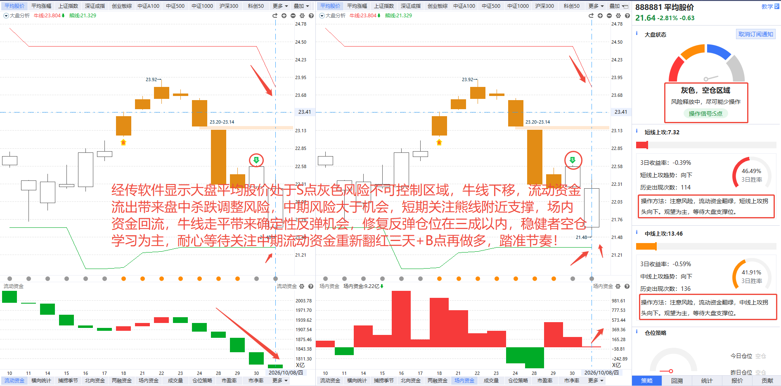
震荡调整，关注资金回流低吸机遇

Slide 5
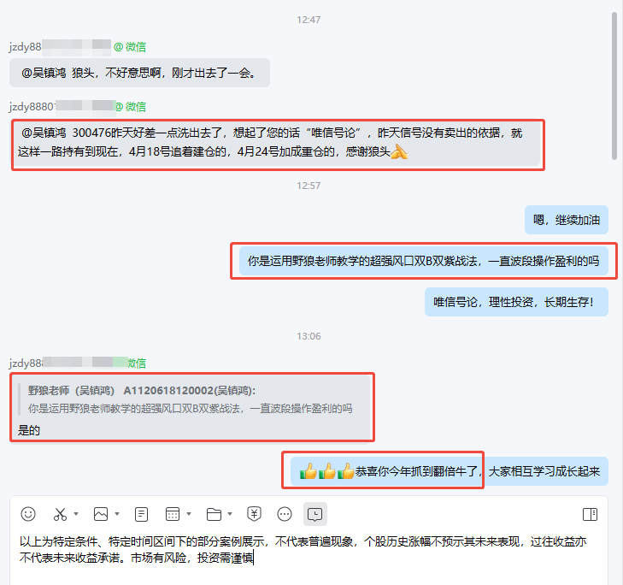
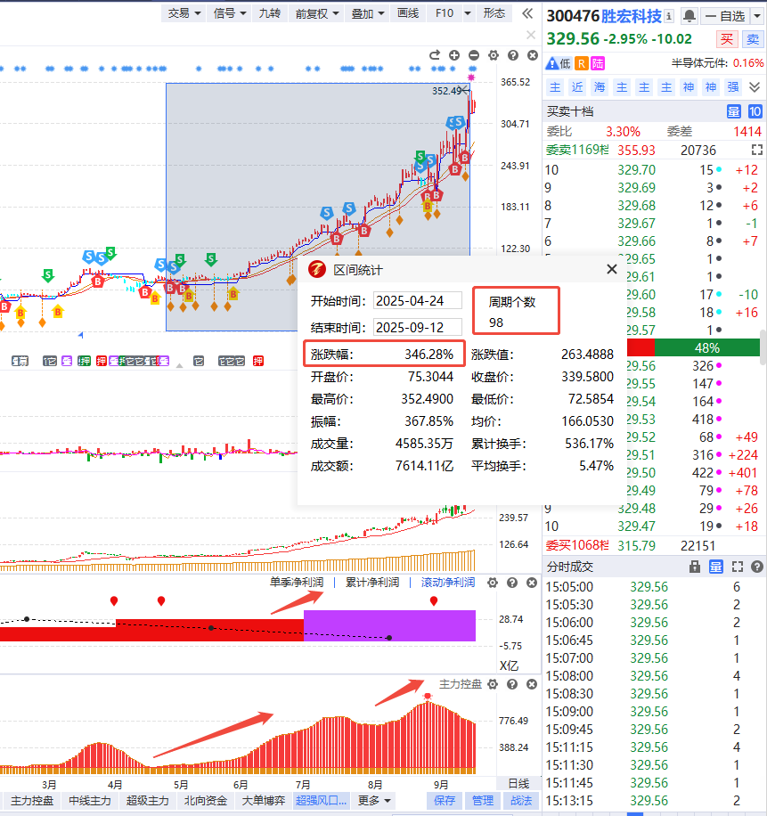
超强风口双紫牛-让利润奔跑起来

Slide 6
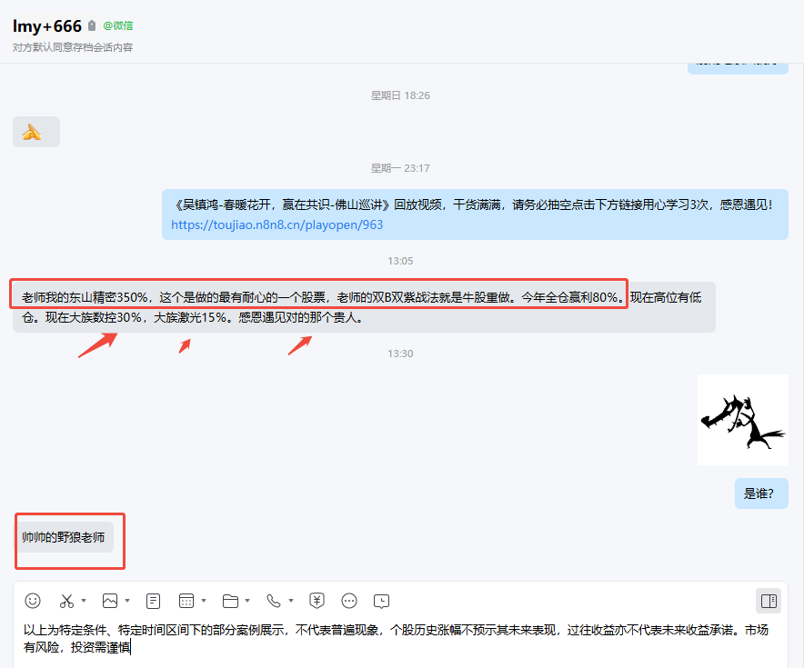
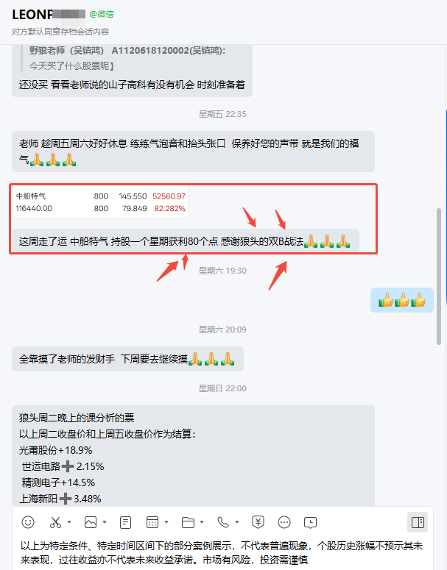
超强风口双紫牛-让利润奔跑起来

Slide 7
02
确定三共振主线风口

Slide 8

三确定法则
确定主线风口
确定滚动净利润预增，增速向上（紫色1）
确定短期主力动向向上（紫色2）

Slide 9

跟对主线，遥遥领先
确定主线风口
2018年上证指数整年涨幅-25%；5G主题启动，东方通信，沪电股份，东信和平等主题牛股翻5倍以上；
炒作周期时间5个月。
2019年上证指数整年涨幅21%；
芯片，氢燃料主题启动，芯片股晶方科技成就8倍牛股，通富微电，长电科技，华天科技最少涨幅三倍以上；
炒作时间氢燃料4个月，芯片一年。
1
2
2021年上证指数涨幅4.8%；
碳中和主题启动， 深圳能源，长源电力，华银电力，南网能源涨幅超三倍以上；
炒作周期2个月。
2020年上证指数整年涨幅15%；
新能源汽车，军工，白马股。轮番炒作，阳光电源翻十倍，隆基股份5倍， 白酒等个股也出现了3倍涨幅；
炒作周期时间半年。
3
4

Slide 10
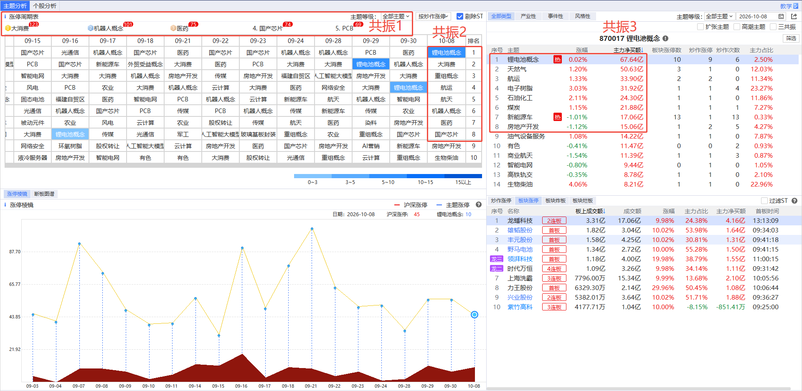
如何确定三共振赚钱风口？

Slide 11
03
超强双紫牛特征

Slide 12
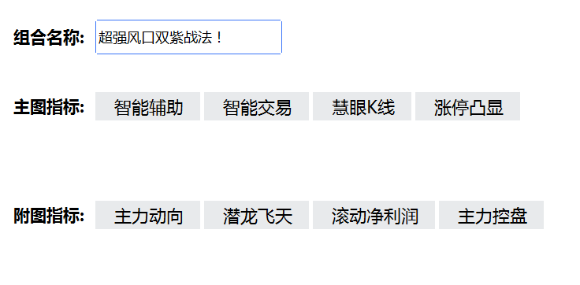
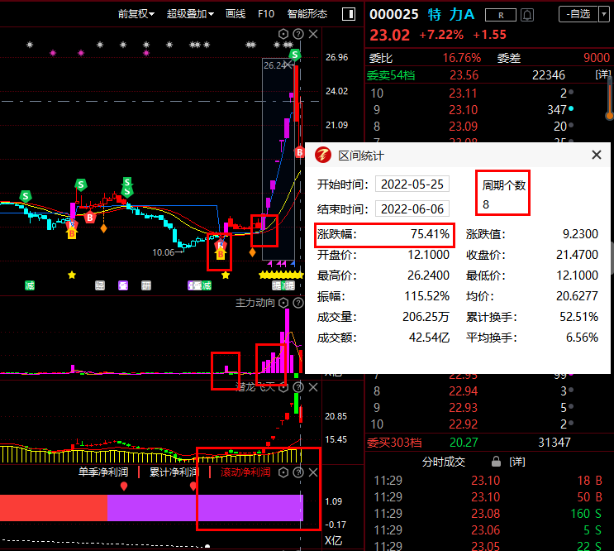
确定风口之后如何筛选个股
牛股特征
1、双B点启动
2、双紫出击！

Slide 13
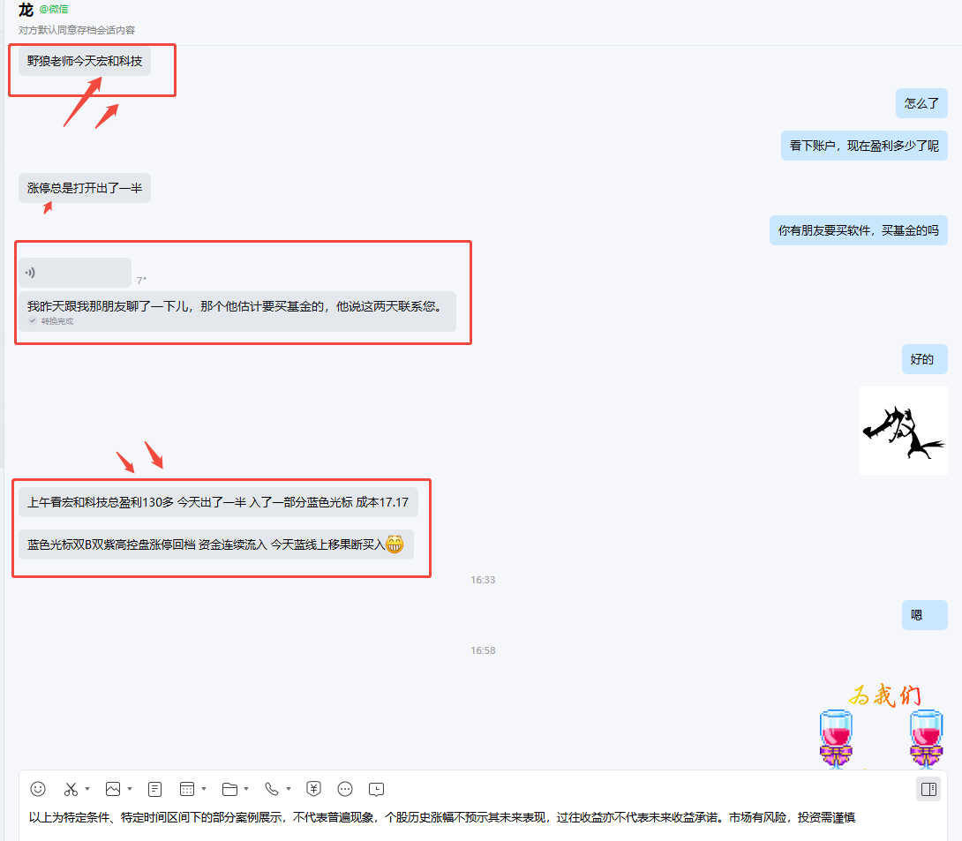
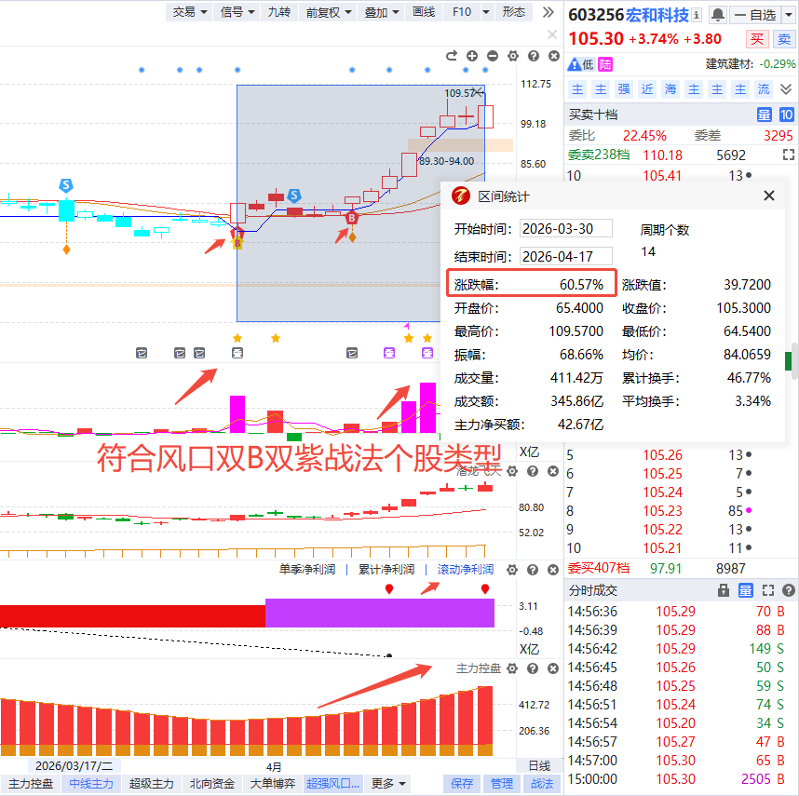
确定风口之后如何筛选个股

Slide 14
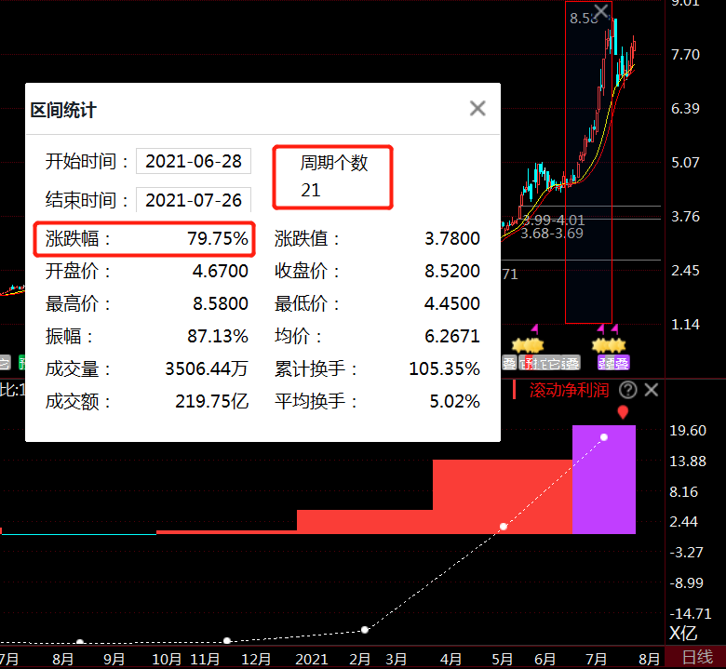
指标学习：紫色1号滚动净利润
单季净利：一个季度的净利润
累计净利：财报数据，Q1\Q2\Q3\Q4
滚动净利：循环4个单季度利润

Slide 15
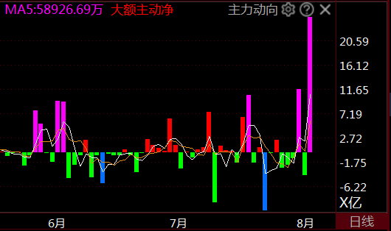
指标学习：紫色2号主力动向
主力动向
红色代表大资金主动进场意愿强,绿色表示大资金砸盘意愿强;
紫色表示大资金不仅主动进场意愿强，并且对当天成交起主导作用;
蓝色表示大资金不仅砸盘意愿强,并且对当天成交起主导作用。

Slide 16
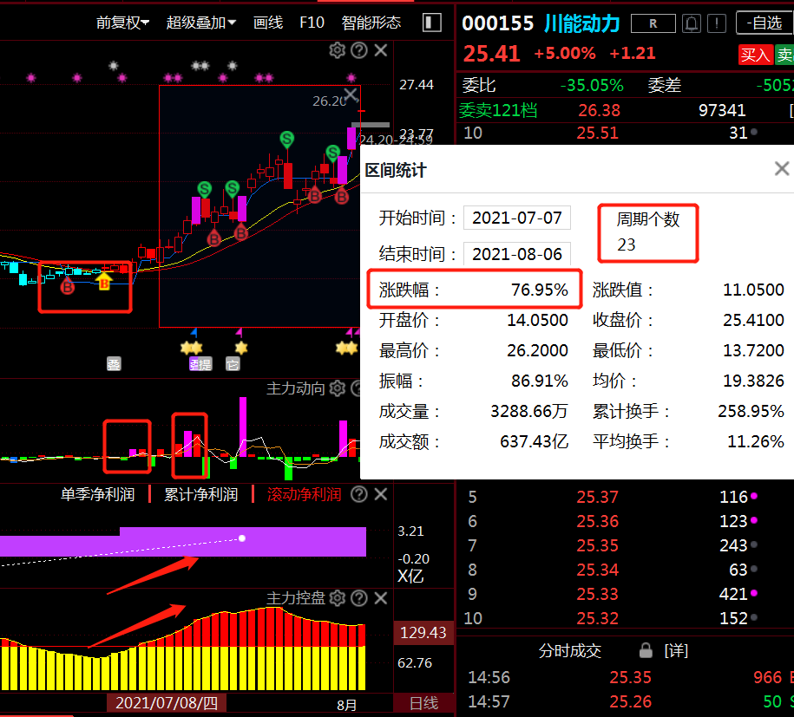
紧跟主题风口，超强双紫牛是如何诞生？
1，底部双B启动，主力动向紫色之后就会形成突破
2，最近5个季度连续增加，利润增速向上(白色线向上）
3，缩量控盘向上，回档就是机会

Slide 17
04
3-5次确定性机会

Slide 18
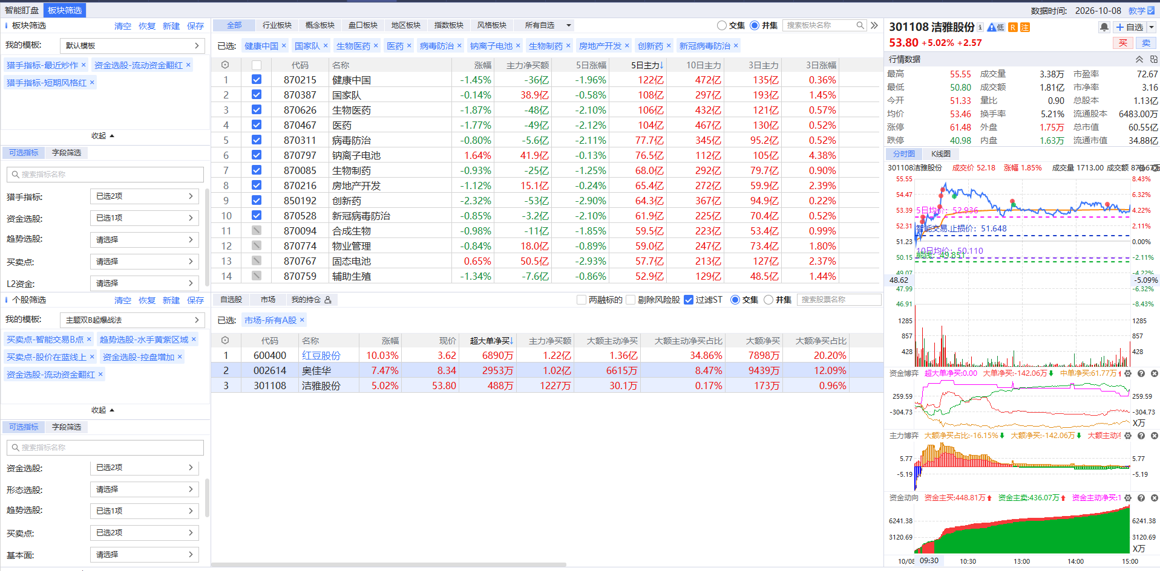
超强风口双紫选股思路

Slide 19
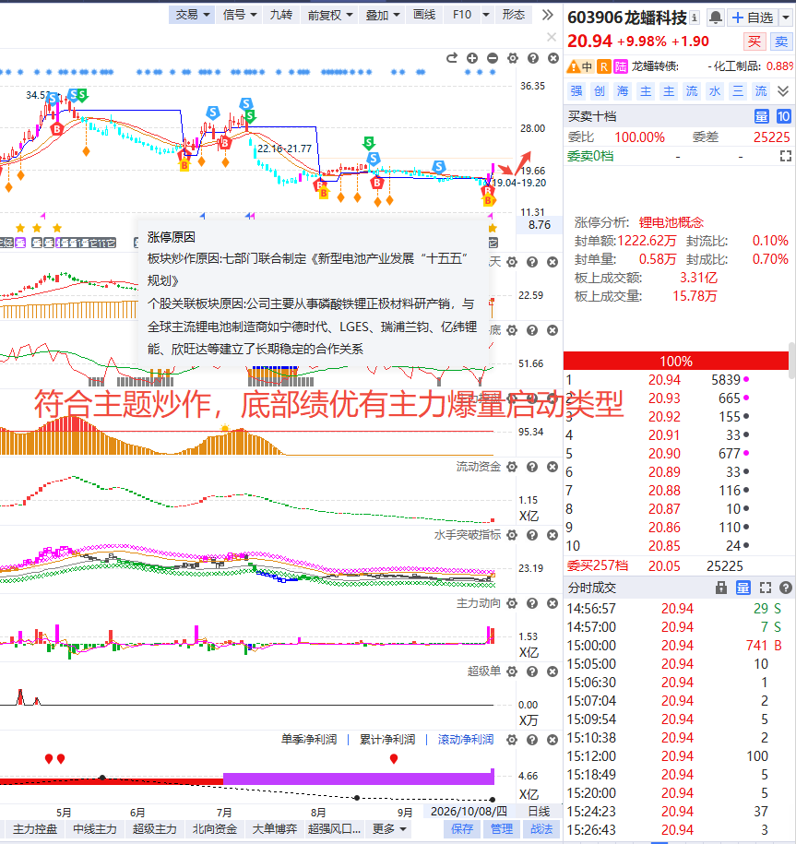
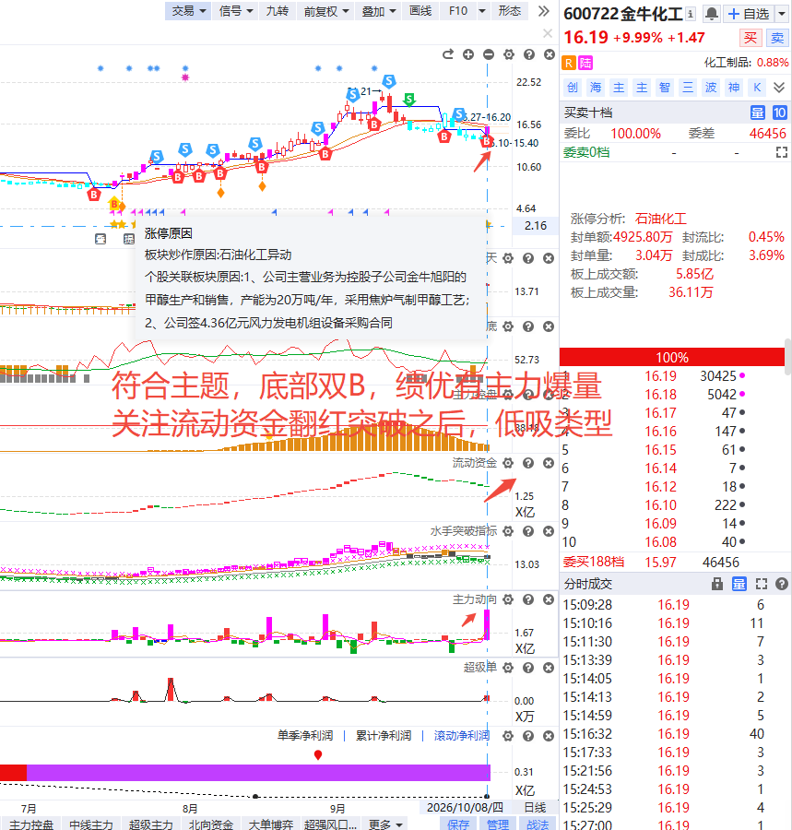
选股标准：低位有空间+绩优双紫牛

Slide 20
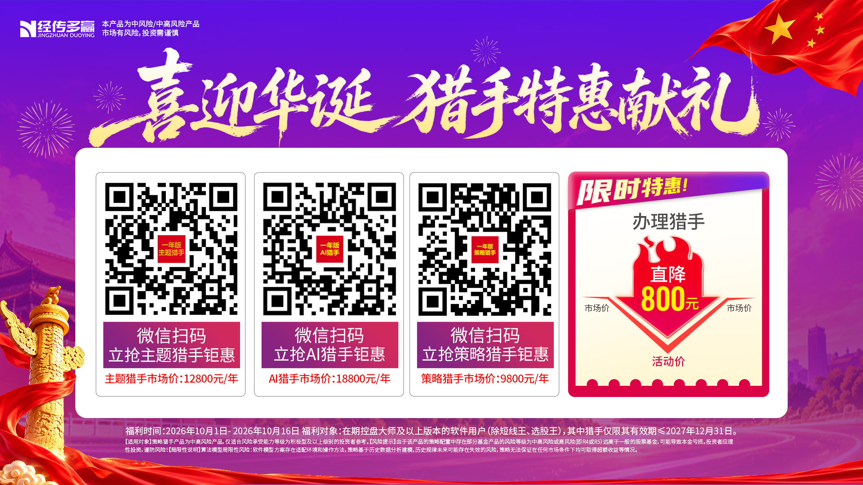

Slide 21


